Slide 1
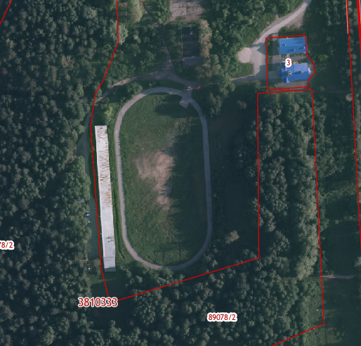
Земельный участок по адресу: г. Пермь, Орджоникидзевский район, ул. Генерала Доватора, 5
Кадастровый номер участка – подлежит формированию (кадастровый квартал 59:01:3810333)
Площадь земельного участка – ориентировочно 12 800 кв.м.
Градостроительный регламент – Зона спортивных и спортивно-зрелищных сооружений (ЦС-3).
Технические условия подключения к сетям инженерной инфраструктуры (точки подключения)
Водоснабжение и водоотведение – технологический разрыв
(водопровод – 15 м., водоотведение – 150 м);
Энергоснабжение – возможность подключения имеется (ТП-4371)
Теплоснабжение – возможность подключения имеется (К-8-13 на М-84 2Ду150 мм);
Газоснабжение – наличие технической возможности подключения имеется (100 м. от точки подключения).

